Slide 1
Class

Slide 2
class MyClass
{
public int MyField1;
public int MyField2;
}
MyClass source = new MyClass();
source.MyField1 = 10;
source.MyField2 = 20;
MyClass target = source;
target.MyField2 = 30;
Console.WriteLine( "{0} {1}", source.MyField1, source.MyField2 );
Console.WriteLine( "{0} {1}", target.MyField1, target.MyField2 );

Slide 3
MyClass source = new MyClass();
source.MyField1 = 10;
source.MyField2 = 20;
MyClass target = source;
target.MyField2 = 30;
Console.WriteLine( "{0} {1}", source.MyField1, source.MyField2 );
Console.WriteLine( "{0} {1}", target.MyField1, target.MyField2 );

Slide 5
class MyClass
{
public int MyField1;
public int MyField2;
public MyClass DeepCopy()
{
MyClass newCopy = new MyClass();
newCopy.MyField1 = this.MyField1;
newCopy.MyField2 = this.MyField2;
return newCopy;
}
}
// …
MyClass source = new MyClass();
source.MyField1 = 10;
source.MyField2 = 20;
MyClass target = source.DeepCopy();

Slide 6
this

Slide 7
class Employee
{
private string Name;
public void SetName( string Name )
{
this.Name = Name;
}
}

Slide 8
class MyClass
{
int a, b, c;
public MyClass()
{
this.a = 5425;
}
public MyClass(int b) : this()
{
this.b = b;
}
public MyClass(int b, int c) : this( b )
{
this.c = c;
}
}

Slide 9
접근 한정자 | 설명
public | 클래스의 내부/외부 모든 곳에서 접근할 수 있습니다.
protected | 클래스의 외부에서는 접근할 수 없지만, 파생 클래스에서는 접근이 가능합니다.
private | 클래스의 내부에서만 접근할 수 있습니다. 파생 클래스에서도 접근이 불가능합니다.
internal | 같은 어셈블리에 있는 코드에 대해서만 public으로 접근할 수 있습니다. 다른 어셈블리에 있는 코드에서는 private와 같은 수준의 접근성을 가집니다.
protected internal | 같은 어셈블리에 있는 코드에 대해서만 protected로 접근할 수 있습니다. 다른 어셈블리에 있는 코드에서는 private와 같은 수준의 접근성을 가집니다.

Slide 10
Inheritance

Slide 11
class Base
{
public void BaseMethod()
{
Console.WriteLine( "BaseMethod" )
};
}
class Derived : Base
{
}

Slide 12
class Base
{
public void BaseMethod()
{ /* … */ }
}
class Derived : Base
{
public void DerivedMethod()
{
base.BaseMethod();
}
}

Slide 13
base

Slide 14
class Base
{
public void BaseMethod()
{ /* … */ }
}
class Derived : Base
{
public void DerivedMethod()
{
base.BaseMethod();
}
}

Slide 15
class Base
{
protected string Name;
public Base(string Name)
{ this.Name = Name;
}
}
class Derived : Base
{
public Derived(string Name) : base(Name)
{
Console.WriteLine("{0}.Derived()", this.Name);
}
}

Slide 16
is
as

Slide 17
class Mammal
{
public void Nurse() { … }
}
class Dog : Mammal
{
public void Bark() { … }
}
class Cat : Mammal
{
public void Meow() { … }
}

Slide 18
Mammal mammal = new Mammal();
mammal.Nurse();
mammal = new Dog();
mammal.Nurse();
Dog dog = (Dog)mammal;
dog.Nurse();
dog.Bark();
mammal = new Cat();
mammal.Nurse();
Cat cat = (Dog)mammal;
cat.Nurse();
cat.Meow();

Slide 19
class Zookeeper
{
public void Wash( Dog dog ) { /* … */ }
public void Wash( Cat cat ) { /* … */ }
public void Wash( Elephant elephant ) { /* … */ }
public void Wash( Lion lion ) { /* … */ }
// … 300개 버전의 Wash() 메소드 선언
}
class Zookeeper
{
public void Wash( Mammal mammal ) { /* … */ }
}

Slide 20
Mammal mammal = new Dog();
Dog dog;
if (mammal is Dog)
{
dog = (Dog)mammal;
dog.Bark();
}

Slide 21
Mammal mammal2 = new Cat();
Cat cat = mammal2 as Cat;
if (cat != null)
{
cat.Meow();
}

Slide 22
다형성(Polymorphism)
OOP에서 다형성은 객체가 여러 형태를 가질 수 있음을 의미
하위 형식 다형성 (Subtype Polymorphism) 의 준말
자신으로부터 상속받아 만들어진 파생 클래스를 통해 다형성을 실현
다형성은 메소드 오버라이딩(Overriding)을 통해서 실현
오버라이딩(Overriding)
부모 클래스에서 선언된 메소드를 자식 클래스에서 재정의 하는 것
어떤 메소드가 오버라이딩이 가능하려면 부모 클래스에서 미리 virtual 한정자로 선언되어 있어야 함
자식 클래스는 부모 클래스에서 virtual로 선언되어 있는 메소드를 override 한정자를 이용하여 재선언(재정의)

Slide 23
class ArmorSuite
{
public virtual void Initialize()
{
Console.WriteLine("Armored");
}
}

Slide 24
class IronMan : ArmorSuite
{
public override void Initialize()
{
base.Initialize();
Console.WriteLine("Repulsor Rays Armed");
}
}
class WarMachine : ArmorSuite
{
public override void Initialize()
{
base.Initialize();
Console.WriteLine("Double-Barrel Cannons Armed");
Console.WriteLine("Micro-Rocket Launcher Armed");
}
}

Slide 25
https://youtu.be/Oe1zRvPM-i4?t=35s

Slide 26
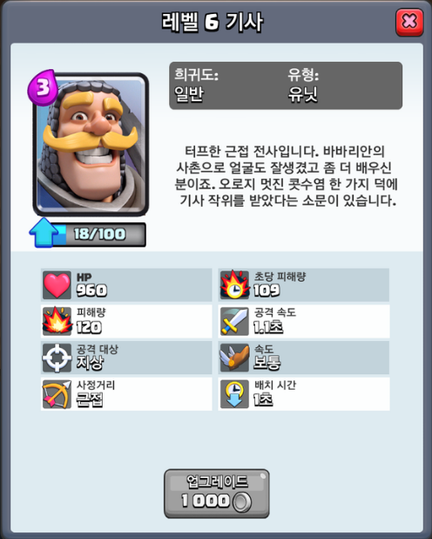

Slide 27
기사 Class를 만들어보자

Slide 29
아처 Class를 만들어보자

Slide 31
해골병사 Class를 만들어보자

Slide 32
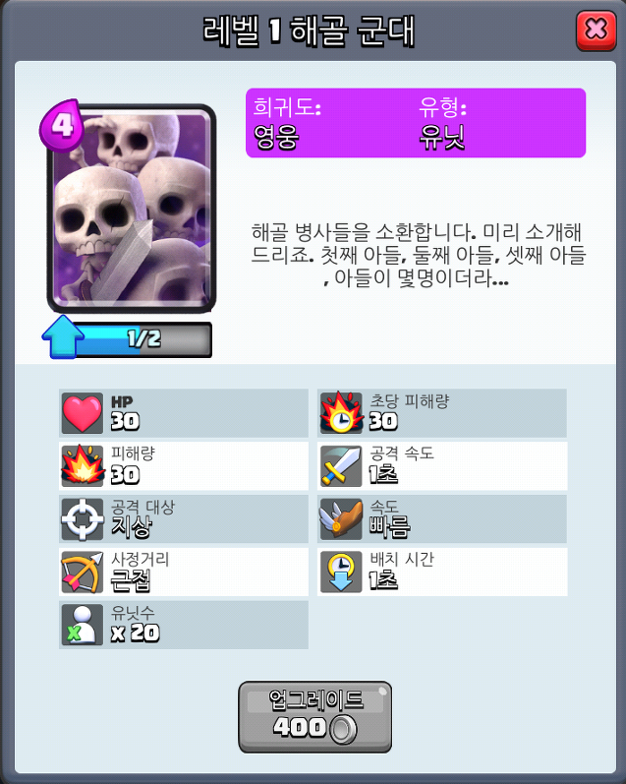

Slide 33
해골군대 Class를 만들어보자

Slide 35
고블린 Class를 만들어보자

Slide 37
창 고블린 Class를 만들어보자

Slide 39
발키리 Class를 만들어보자

Slide 41
베이비 드래곤 Class를 만들어보자

Slide 42
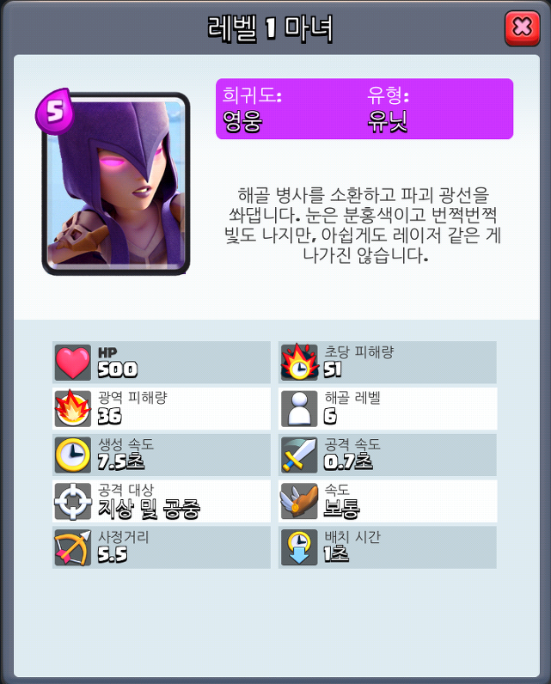

Slide 43
마녀 Class를 만들어보자

Slide 45
자이언트 Class를 만들어보자

Slide 47
자이언트 해골 Class를 만들어보자

Slide 49
폭탄 타워 Class를 만들어보자

Slide 51
고블린 오두막 Class를 만들어보자

Slide 53
분노 마법 Class를 만들어보자

Slide 55
파이어볼 Class를 만들어보자

